Slide 1
الوحدة 10
تقديم الأطعمة والمشروبات
A103000359732

Slide 2
تقديم الأطعمة والمشروبات
ستساعدك هذه الوحدة في اكتساب المعرفة والمهارات اللازمة للعمل في مجال
تقديم للأطعمة والمشروبات.
ستتعرف في هذه الوحدة على أماكن تقديم الأطعمة والمشروبات وطرق التقديم المتنوعة والمُتبعة.
سوف تكتسب المهارات اللازمة لتحضير منطقة الخدمة وتقديم الأطعمة والمشروبات فضلاً عن تنظيف منطقة الخدمة.
وفي نهاية المطاف، سنعمل في هذه الوحدة على تنمية المهارات المطلوبة
لمراقبة وتقييم الأداء بهدف تحسينه.
A103000359732
Notes:
A basic introduction to the unit.
Useful websites:
Country dependant.

Slide 3
أهداف التعلم
أ التعرّف على مجموعة من تجارب الوجبات المتنوعة وأنماط تقديم الطعام
ب تحضير وتقديم خدمة الأطعمة والمشروبات وإزالة الأطباق والتنظيف،
بطريقة احترافية وآمنة وصحية من خلال أسلوبين متباينين من الخدمة
ج تقييم نجاح الأداء الخاص بتقديم الأطعمة والمشروبات
A103000359732
Notes:
An outline of the three main learning aims in the unit.

Slide 4
هدف التعلم أ
التعرّف على مجموعة من تجارب الوجبات المتنوعة وأنماط تقديم الطعام
تجارب ومناسبات متنوعة للوجبات
أنماط تقديم الأطعمة والمشروبات
ملاءمة أنماط التقديم
A103000359732

Slide 5
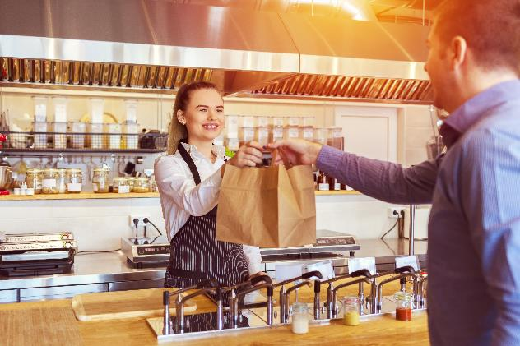
التعرّف على مجموعة من تجارب الوجبات المتنوعة وأنماط تقديم الطعام
يبحث هدف التعلم (أ) في حاجة العميل
إلى خدمة الأطعمة والمشروبات وأنماط تقديم الأطعمة والمشروبات المتنوعة المُتاحة لتلبية تلك الاحتياجات.
كما يغطي مدى ملاءمة أنماط تقديم الأطعمة الخدمة المتنوعة خلال المناسبات وأنواع الأطعمة المتوفرة.
A103000359732

Slide 6
تجارب ومناسبات متنوعة للوجبات
تعد احتياجات العملاء من أهم أسباب تقديم الأطعمة والمشروبات.
تشمل احتياجات العملاء ما يلي:
الراحة
المتطلبات الخاصة بالحمية الغذائية
الجوانب الاقتصادية
الجوانب الفسيولوجية
الجوانب الاجتماعية.
A103000359732

Slide 7
الجوانب النفسية
تتمثل الأسباب الفسيولوجية الأساسية التي تجعل الأشخاص في حاجة إلى خدمة الأطعمة والمشروبات هي الجوع والعطش.
كما تشمل الأسباب النفسية الأخرى ما يلي:
احتياجات أنماط الحياة
التوصيات
التنوع.
المناقشة: تحدث عن كيفية تأثير النقاط الثلاث المذكورة أعلاه في اعتقادك
على احتياجات الأشخاص من الأطعمة والمشروبات.
A103000359732

Slide 8
الحمية الغذائية
توجد العديد من المتطلبات الخاصة بالحميات الغذائية المتنوعة التي قد يطلبها الأشخاص عند تقديمك لخدمة الأطعمة والمشروبات، بما في ذلك:
الإصابة بمرض السكري
عدم تحمل الجلوتين
عدم تحمل اللاكتوز
الحميات الغذائية النباتية.
سؤال: ما هي المواد الغذائية التي لا يمكن للأشخاص ذوي المتطلبات الغذائية سالفة الذكر تناولها؟
A103000359732

Slide 9
الجوانب الاقتصادية والاجتماعية
قد يكون لدى الأشخاص أسباب اقتصادية واجتماعية تدفعهم للحصول على خدمة الأطعمة والمشروبات، وردت بعض من تلك الأسباب في الجدول أدناه.
الأسباب الاقتصادية | الأسباب الاجتماعية
القيمة مقابل المال | الأصدقاء
الخدمة السريعة | زملاء العمل
الموقع الملائم | المهام
A103000359732

Slide 10
الراحة
توجد عدة أسباب تجعل الراحة تلعب دورًا في حاجة الأشخاص إلى تلقي خدمة الأطعمة والمشروبات، منها:
قد يطلب العمال أن تُقدم الأطعمة والمشروبات في مكان عملهم،
وألا تستغرق وقتًا عند تقديمها
قد يحتاج المتسوقون إلى تناول الأطعمة والمشروبات بالقرب من مكان التسوق
يُساعد تناول وجبة ما قبل حضور فعالية العملاء على التركيز على الفعالية دون الحاجة إلى مزيد من الطعام أو الشراب
عدم القدرة على تقديم الخدمة في المنزل في حال التخطيط لحدث أو فعالية كبيرة مثل عيد ميلاد أو الاحتفال بذكرى سنوية.
A103000359732

Slide 11
العوامل المساهمة
تساهم العديد من العوامل في تجربة تناول الوجبات، إلى جانب رغبة الأشخاص في تجربة وجبات متنوعة ومناسبات مختلفة، بما في ذلك:
المناقشة: ناقش العوامل المساهمة سالفة الذكر، ومدى تأثيرها على تجربة
تناول الوجبات.
البيئة المحيطة | مستوى النظافة.
الأَجواء المحيطة | الجودة، فيما يتعلق بالمنتج
العناية بالعميل توافر الأطعمة والمشروبات مستوى الخدمة | مهارات موظفي تقديم الأطعمة والمشروبات القيمة مقابل المال
A103000359732

Slide 12
أثناء التنقل
يتم أيضًا توفير الأطعمة والمشروبات للأشخاص أثناء تنقلهم، وليس في مناطقهم المحلية فحسب، بما في ذلك:
أثناء الأعمال والاجتماعات والمؤتمرات
أثناء المرح وقضاء العطلات والرحلات اليومية
أثناء المناسبات الخاصة وحفلات الزفاف وأعياد الميلاد واحتفالات الذكرى السنوية وكذلك الاحتفالات والمهرجانات الدينية.
A103000359732

Slide 13
المنافذ
تتبع منافذ الأطعمة والمشروبات المتنوعة أساليب خدمة متنوعة.
مثال لمنافذ الأطعمة:
المقاهي
أماكن بيع القهوة
الطعام السريع
المطاعم
وسائل السفر (الجوية، والبرية، والسكك الحديدية، والبحرية).
المناقشة: تحدث عن أي وجبات تناولتها في منافذ البيع سالفة الذكر،
ومدى اختلاف تجربة الوجبة من منفذٍ لآخر.
A103000359732

Slide 14
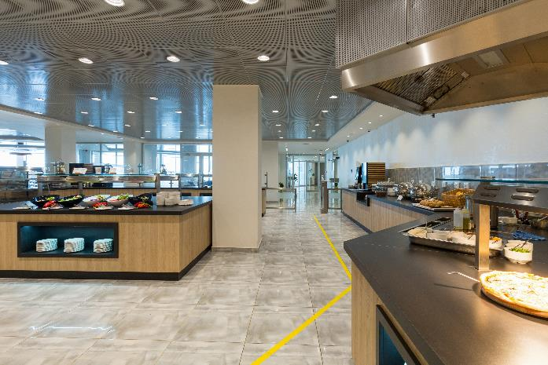
أنماط الخدمة
يتباين أسلوب الخدمة المُتبعة أثناء تقديم الأطعمة والمشروبات باختلاف المنفذ. تشمل أنماط الخدمة ما يلي:
الخدمة المساعدة
خدمة البوفيه
خدمة الاستقبال
الخدمة العائلية
خدمة الأطباق
خدمة الغرف
الخدمة الذاتية، إخدم نفسك بنفسك
الخدمة الفضية.
سؤال: باستخدام المنافذ الموجودة في الشريحة السابقة، ما نمط الخدمة الذي يناسب كل منفذ؟
A103000359732

Slide 15
ملاءمة أنماط الخدمة
عند اختيار مكان تناول الطعام، توجد عوامل متنوعة ينبغي مراعاتها، بما في ذلك:
توافر المعدات
المنافسة
الآثار المترتبة على التكلفة
الاتجاهات الحالية (الطلب على الطعام الصحي، وموضوعات الحفاظ على البيئة، والأجواء غير الرسمية)
الحجم
سرعة تسليم الطلبات مهارات الموظفين
نوع الطعام (الوجبات الرئيسية، والوجبات الخفيفة، وشاي ما بعد الظهيرة).
A103000359732

Slide 16
هدف التعلم ب
تحضير وتقديم خدمة الأطعمة والمشروبات وإزالة الأطباق والتنظيف، بطريقة احترافية وآمنة وصحية من خلال أسلوبين متباينين من الخدمة
ب1 تحضير منطقة الخدمة
ب2 تقديم الأطعمة والمشروبات
ب3 تنظيف منطقة الخدمة وغلقها
A103000359732

Slide 17
هدف التعلم ب
تحضير وتقديم خدمة الأطعمة والمشروبات وإزالة الأطباق والتنظيف، بطريقة احترافية وآمنة وصحية من خلال أسلوبين متباينين من الخدمة
يتطلب هدف التعلم (ب) تحضير الأطعمة والمشروبات وتقديمها وإزالة الأطباق والتنظيف، بما يُلبي المتطلبات.
A103000359732

Slide 18
تحضير منطقة الخدمة
منطقة الخدمة ومنطقة العملاء
عند التحضير للخدمة، ستحتاج إلى تغطية الجوانب التالية:
المناقشة: تحدّث ضمن مجموعة عن جوانب الخدمة المتوفرة لديك، في مدرستك، من أجل هذه المهمة العملية.
مناطق الخدمة | مناطق العملاء
البوفيه | الاستقبال
شباك الخدمة | مكان حفز المعاطف
المطعم | الحمام
الصالة
A103000359732

Slide 19
تجهيز منطقة الخدمة والمعدات وعناصر الخدمة (1)
عند التجهيز للخدمة، يُراعى ما يلي:
تنظيف الموائد وتنظيمها وفرشها
تجهيز البوفيه أو طاولة الخدمة
الإبلاغ عن أي مشكلات تجدها
تجهيز وحدات الخدمة الساخنة والباردة ومدفئات الأطباق
تجهيز الصواني وأدوات المائدة
جمع أغطية الموائد والمفارش
التحقق من دقة قوائم الطعام.
A103000359732

Slide 20
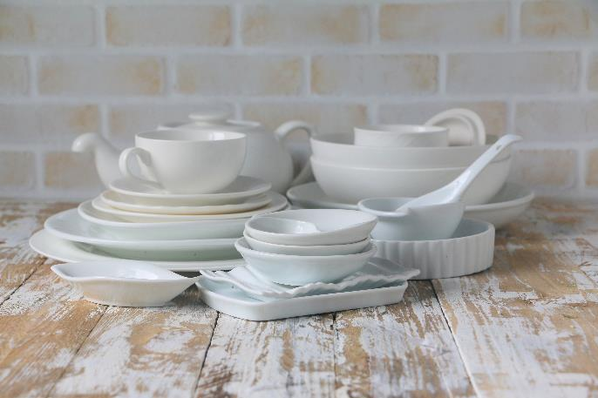
تجهيز منطقة الخدمة والمعدات ومواد الخدمة (2)
التجهيز:
الأواني الفخارية
الأواني الزجاجية
الأواني الفضية
التوابل والأباريق والصلصة والملح والفلفل والسكر ومنتجات التحلية البديلة للسكر.
المناقشة: تحدث مع مجموعتك عن معدات الخدمة ومواد الخدمة،
في مدرستك، وكيف ستتولى إعداد ذلك للخدمة.
A103000359732

Slide 21
السلامة والنظافة والاحترافية
عند التحضير لخدمة الأطعمة والمشروبات وتقديمها، يُراعى اتباع إجراءات السلامة العامة لتجنب وقوع الحوادث. انتبه عند فتح الأبواب لتجنب الاصطدام، وانظر دائمًا إلى المكان الذي ستذهب إليه عند حمل الصواني. تأكد من توازن المواد الموجودة على الصينية الخاصة بك.
يُراعى دائمًا أن تكون محترفًا في سلوكك وموقفك. يضمن الاهتمام بالتفاصيل ظهور منطقة خدمتك وأنت نفسك في شكل احترافي أمام العملاء. احرص دائمًا على النظافة الجيدة والتواصل بوضوح.
A103000359732

Slide 22
تقديم مجموعة متنوعة من أنماط الخدمة (1)
عند تقديم خدمة الأطعمة والمشروبات، يُراعى أن تكون محترفًا وأن تظهر معرفتك بالمنتج، فضلاً عن التمتع بالمهارات الفنية المناسبة عند استخدام المعدات اللازمة.
ينبغي لك إظهار مهارات خدمة العملاء عند مقابلتهم والترحيب بهم وتنفيذ واجبات خدمتهم. من أجل تقديم خدمة احترافية، ينبغي تقديم التوابل والمواد المرتبطة بها الصحيحة.
A103000359732

Slide 23
تقديم مجموعة متنوعة من أنماط الخدمة (2)
الحفاظ على مستويات المخزون لتجنب التأخر في تقديم الخدمة.
ينبغي لموظفي خدمة الأطعمة والمشروبات إتباع السلوك الصحيح واستخدام مهارات التواصل مع العملاء والموظفين. تضمن تلك المهارات حصول العملاء على تجربة جيدة عند تناول الطعام في مطعمك.
A103000359732

Slide 24
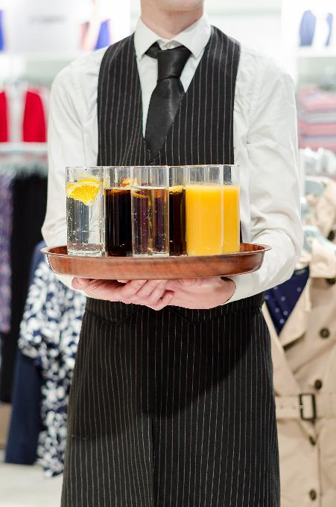
تقديم مجموعة متنوعة من أنماط الخدمة (3)
أنواع الأطعمة والمشروبات
ستحتاج إلى تقديم أنواع مختلفة من الأطعمة، ونخص بالذكر منها:
المقبلات
الطبق الرئيسي
الخضروات
الحلويات
الوجبات الخفيفة
الأطباق الجانبية
المشروبات الساخنة
المشروبات الباردة
المشروبات الغازية
A103000359732

Slide 25
الامتثال للتشريعات والمعايير التنظيمية
يلتزم الموظفون بالتشريعات والمعايير التنظيمية عند تقديم خدمة الأطعمة والمشروبات.
يشمل ذلك:
السلامة العامة
التعامل الآمن مع الأطعمة والمشروبات
التخزين الآمن لمواد الخدمة (المعدات والأواني الفخارية وأدوات المائدة والأواني الزجاجية)
تنظيف منطقة العمل.
A103000359732

Slide 26
تنظيف منطقة الخدمة وغلقها (1)
عند تنظيف منطقة الخدمة وغلقها، يتعين على الموظفين:
تنظيف الطاولات وإعادة فرشها
التخلص من النفايات
الإبلاغ عن أيّ مشكلات
إعادة ملء الفوارغ والتوابل، وتجديد الأدوات
تنظيف أو تجديد قوائم الطعام التالفة.
A103000359732

Slide 27
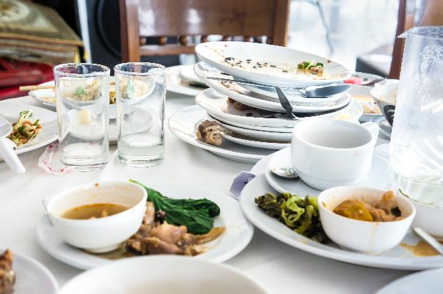
تنظيف منطقة الخدمة وغلقها (2)
يتعين اتباع معايير السلامة والنظافة العامة،
بما في ذلك التعامل الآمن مع الأطعمة والمشروبات.
سؤال: ما هي طريقة التخلص من النفايات
في منطقة الخدمة؟
A103000359732

Slide 28
تنظيف منطقة الخدمة وغلقها (3)
التخزين الآمن للمواد
بعد الخدمة، يتعين تخزين جميع المعدات المُستخدمة تخزينًا آمنًا. سيساهم
ذلك في الحفاظ على نظافة الأدوات، فضلاً عن توفرها عند الحاجة بعد ذلك.
يجب إيقاف تشغيل المعدات الكهربائية الكبيرة قبل تنظيفها وتخزينها.
المناقشة: تحدث عن مدى ضرورة فحص معدات الخدمة الكهربائية
بعد تقديم الخدمة.
A103000359732

Slide 29
تنظيف منطقة الخدمة وغلقها
(4)
التخزين الآمن للمواد
يُراعى تنظيف الأواني الفخارية وترتيبها بشكل صحيح في منطقة التخزين
أو الخزانة.
يتعين تخزين أدوات المائدة نظيفة وبالترتيب الصحيح.
يُراعى تخزين الأواني الزجاجية على الرفوف في المجموعات الزجاجية ذاتها.
A103000359732

Slide 30
هدف التعلم ج
تقييم نجاح الأداء الخاص بتقديم الأطعمة والمشروبات.
A103000359732

Slide 31
هدف التعلم ج
تقييم نجاح الأداء الخاص بتقديم الأطعمة والمشروبات.
ج1 مراقبة الخدمة
ج2 مراجعة الخدمة
A103000359732

Slide 32
تقييم نجاح الأداء الخاص بتقديم الأطعمة والمشروبات.
سيساعدك هدف التعلم ج على فهم تقنيات المراجعة المتنوعة عند مراقبة
الخدمة وكيفية قياس نجاح الخدمة.
A103000359732

Slide 33
مراقبة الخدمة (1)
تقنيات المراجعة
يُمكن للزملاء و/أو العملاء تقديم المعلومات الخاصة بالخدمة. كلاهما ضروري لمراجعة الخدمة مراجعة كاملة.
يمكن استخدام تقنيات مراجعة متنوعة لمراقبة الخدمة
وتشمل ما يلي:
بطاقات التعليق حيث يكمل العميل استبيانًا بسيطًا بعد الخدمة. لا يطلع على الاستبيان إلا الموظفين المشاركين في الخدمة
تُرسل الاستبيانات عادةً إلى العملاء عبر البريد أو عبر البريد الإلكتروني بعد زيارة أحد منافذ بيع الأطعمة والمشروبات. ترسل الإدارة عادةً تلك الاستبيانات للعملاء.
A103000359732

Slide 34
مراقبة الخدمة (2)
تقنيات المراجعة
يزور العملاء دون الإفصاح عن الهوية المؤسسة بشكل غير معلوم للتحقق
من استيفاء المعايير
يستخدم الضيوف مواقع المراجعة على الإنترنت لإبداء آرائهم بشأن تجربتهم.
يمكن للجميع رؤية تلك التقييمات.
سؤال: ما هي الطريقة الأكثر فعالية للحصول على تعليقات بعد الخدمة، ولماذا؟
A103000359732

Slide 35
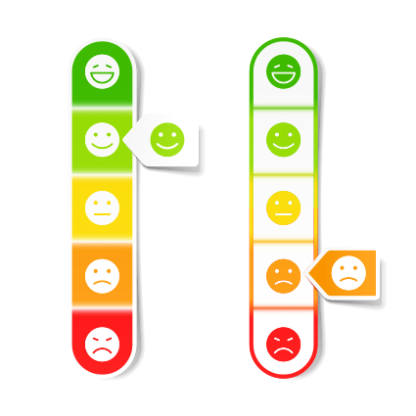
مراجعة الخدمة
قياس النجاح
عند مراجعة الخدمة، تقيس الأسئلة والمعايير المتنوعة مدى النجاح. وتشمل ما يلي:
الزمن المستغرق لتقديم الخدمة
ملاءمة نمط التقديم
جودة الأطعمة والمشروبات
طُرق العمل
مهارات الخدمة
السلوك الاحترافي للموظفين
توصيات بهدف التحسينات.
A103000359732

